Slide 1
Kutatásmódszertan
Várnai-Vígh Adrienn E.
2017. november 29.

Slide 2

Miért kell szakdolgozatot írni?
Tanulmányi Kalauz
Módszertani segédanyag
  Eco, Umberto. Hogyan írjunk szakdolgozatot? Fordította Klukon Beatrix, Partvonal, 2012
  Fülöp Tamás. Útmutató a szakdolgozat elkészítéséhez. Alumni Kiadó Kft., 2011, http://gk.uni-pae.hu/images/szakdolgozat/fulop_tamas_utmutato_a_szakdolgozat_elkeszitesehez.pdf [2017. november 29.]
  Majoros Pál. Tanácsok, tippek, trükkök nem csak szakdolgozatíróknak: avagy a kutatásmódszertan alapjai. Perfekt, 2011

Slide 3
A dolgozatírás lépései
A választott témakör körülhatárolása, általános tájékozódás
A kutatási cél meghatározása, a témavázlat és kutatási terv elkészítése
Szakirodalmi anyagok gyűjtése, feltárása
A rendelkezésre álló anyagok rendszerezése, feldolgozása
A szakdolgozatírás során alkalmazható főbb kutatási és elemzési módszerek
A dolgozat elkészítése
A formai megoldások véglegesítése, a dolgozat nyomtatása, köttetése, leadása
(l. Fülöp, 2011, 9. o.)

Slide 4
Irodalomgyűjtés 1.
előzetes tudás
szisztematikus irodalomfeltárás
  keresőkifejezések
  keresőfelületek
hólabda-módszer
korábbi szakdolgozatok
dolgozat formai követelményei hivatkozási stílus

Slide 5
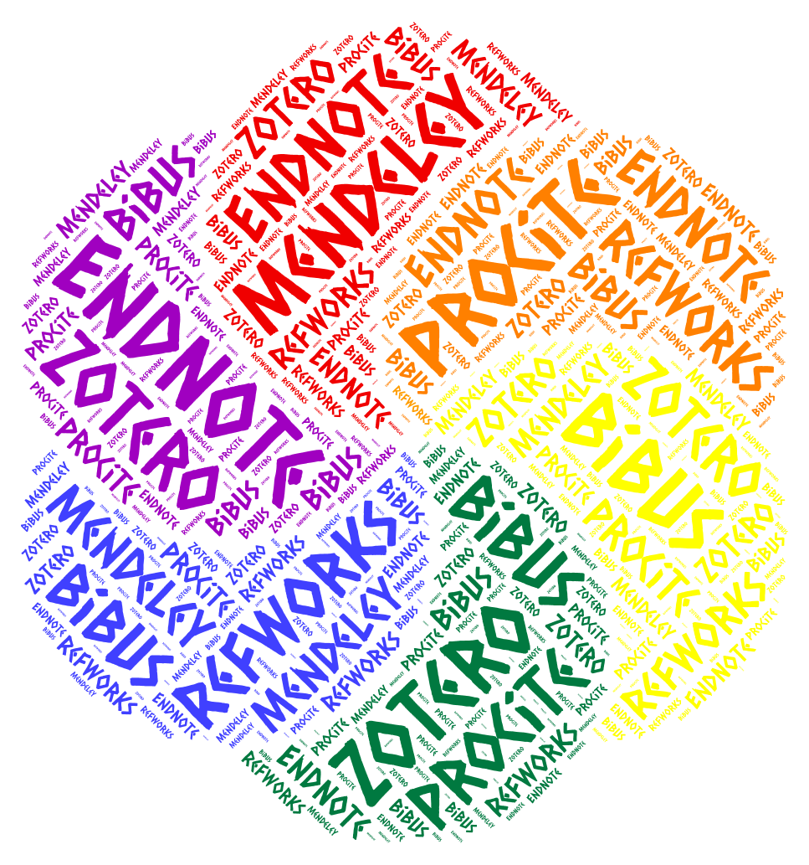
Irodalomgyűjtés 2.
Hivatkozáskezelő rendszerek
  bibliográfiai adatok gyűjtése
  csatolmányokat is tárolhatunk
  az összegyűjtött adatokból bibliográfiát, irodalomjegyzéket készíthetünk
  dolgozatban hivatkozásokat – szövegközi, lábjegyzet és végjegyzet formájában is – készíthetünk vele

Slide 6
Hivatkozási példa
„A generációkat a közös tapasztalatok, életélmények, végső soron a közös értékek fűzik össze. A generációk tagjainak összekapcsolódása ugyan laza szálú, mégis meghatározó jellegű. Laza szálú, mert annyi életsors, életút döntés mutatkozik meg egy-egy generáció tagjai esetében, hogy ezeket rendkívül nehéz egységesnek tekinteni. Mégis van egy meghatározó vonulat az értékek, a közös élmények mentén, amely lehetőséget teremt arra, hogy összekapcsoljuk ezeket a sorsokat, és azt állítsuk, hogy a generációk között különbségek vannak és egyben a generációkon belül fellelhető azonosságok keretezik az oda tartozó emberek döntéseit.” (Törőcsik et al., 2014, 3.)
Törőcsik Mária, Szűcs Krisztián és Kehl Dániel „Generációs gondolkodás – A Z és az Y generáció életstílus csoportjai”. Marketing & menedzsment, 2014, 2. különszám, 3–15. o., Elérhető: http://dportal.ktk.pte.hu/sites/default/files/mellekletek/2017/03/2014_k2_1.pdf [2017. november 29.]

